Slide 1
Использование технологий медиации в реабилитации и ресоциализации потребителей ПАВ
г. Екатеринбург
Руководитель социальных проектов
Махнева О.П.

Slide 2
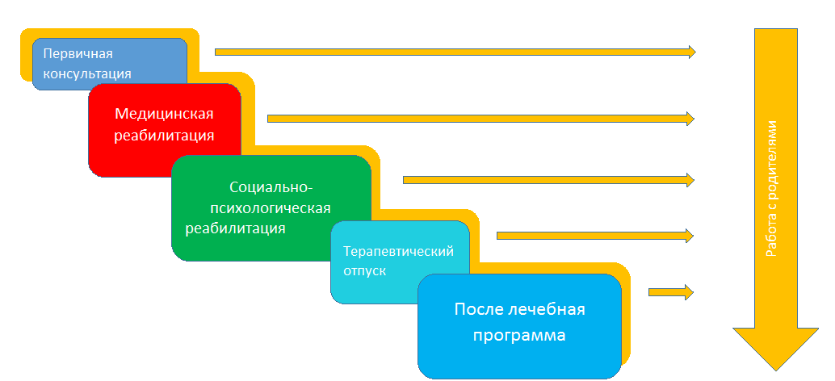
Сквозная схема реабилитации в ЦСА «Альтернатива» г. Екатеринбург

Slide 3
Медиа́ция— одна из технологий альтернативного урегулирования споров с участием третьей нейтральной, беспристрастной, не заинтересованной в данном конфликте стороны — медиатора, который помогает сторонам выработать определённое соглашение по спору, при этом стороны полностью контролируют процесс принятия решения по урегулированию спора и условия его разрешения.

Slide 4
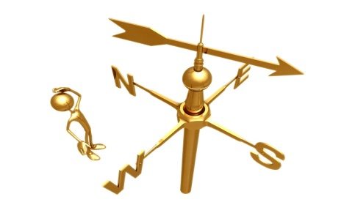
Медиатор используя специальные техники
Помогает людям разрешать различные спорные и конфликтные ситуации
2
Помогает сохранить отношения , несмотря на разногласия
5
Учит, как в будущем избежать опасных ситуаций
3
4
Ориентирует не на поиск виновного, а на поиск выхода из неприятной для всех ситуации
Нацеливает на создание взаимоприемлемого будущего
1

Slide 5
Единственный способ убедить человека – это предложить ему то, что ОН хочет!

Slide 6
ЦЕЛЬ использования медиации в работе центра: 1. Избежать конфликтных ситуаций в ходе всего процесса реабилитации и ресоциализации. 2. Научить всех участников процесса (родителей, консультантов, реабилитантов) разрешать конфликты, не доводя их до острой фазы. 3. Научить предотвращать конфликты в будущем

Slide 7
Работа с родителями
первичная консультация (звонок на горячий телефон):
Использование техник медиации позволяет:
Избежать ложных ожиданий и перекладывание ответственности
Сформулировать реальные цели (ближайшие и отдаленные).
Выработать план взаимодействия

Slide 8
Первичная прием в центре
Прояснение реальной ситуации;
Использование техник медиации позволяет выяснить чего же на самом деле хочет реабилитант и насколько это совпадает с тем, что мы можем ему дать – происходит поиск первичных точек соприкосновения

Slide 9
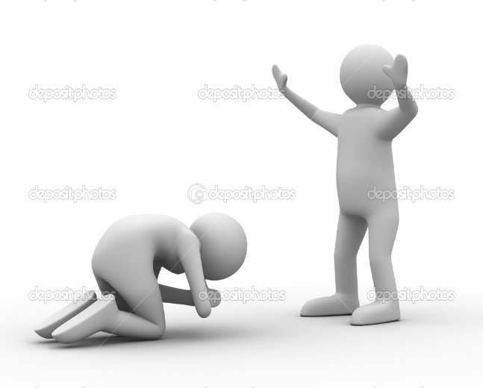
Социально-психологическая реабилитация в центре
Психотерапевтическая работа в группе
Первичная ресоциализация :
Применение техник медиации позволяет разрешать все спорные ситуации взаимодействия безконфликтным способом, при этом извлекая из ситуации, которая в иных условиях могла привести к разрушению группы, взаимовыгодный опыт и новые осознанные договоренности

Slide 10
Терапевтический отпуск
Выпуск человека из реабилитационного центра, семейная сессия:
Полученные навыки медиативных технологий позволяют людям договориться о правилах взаимодействия на основе взаимного доверия и уважения

Slide 11
После лечебная программа
Ресоциализация:
профориентирование, профдиагностика, трудоустройство;
социальная адаптация.
Учим как использовать техники медиации
-При устройстве на работу,
-При выстраивании личных отношений,
-При потенциально опасных ситуациях

Slide 12
СПАСИБО ЗА ВНИМАНИЕ И ВЗАИМОПОНИМАНИЕ! ЦСА «Альтернатива г. Екатеринбург www.alter-ekb 8(800)333-5-228

